Slide 1
民宿管理平台系统ppt
指导老师 ：
设计人 ：

Slide 2
摘要：
随着科学技术的飞速发展，各行各业都在努力与现代先进技术接轨，通过科技手段提高自身的优势；对于民宿管理平台系统当然也不能排除在外，随着网络技术的不断成熟，带动了民宿管理平台系统，它彻底改变了过去传统的管理方式，不仅使服务管理难度变低了，还提升了管理的灵活性。民宿管理平台系统，主要的模块包括管理员；首页、个人中心、用户管理、商家管理、民宿信息管理、房间类型管理、房间信息管理、房间预订管理、房间退订管理、投诉反馈管理、我的收藏管理、系统管理，用户；首页、个人中心、民宿信息管理、房间信息管理、房间预订管理、房间退订管理、投诉反馈管理、我的收藏管理，商家用户；首页、个人中心、民宿信息管理、房间信息管理、房间预订管理、房间退订管理、投诉反馈管理、我的收藏管理，前台首页；首页、民宿信息、房间信息、个人中心、后台管理、在线客服等功能。系统中管理员主要是为了安全有效地存储和管理各类信息，还可以对系统进行管理与更新维护等操作，并且对企业有相应的操作权限。

Slide 3
Abstract
With the rapid development of science and technology, all walks of life are trying to integrate with modern advanced technology, and improve their own advantages by means of science and technology. Of course, the B & B management platform system can not be excluded. With the continuous maturity of network technology, the B & B management platform system has been driven, which has completely changed the traditional management method in the past, and not only makes the service management less difficult It also improves the flexibility of management. The main modules of B & B management platform system include administrator; home page, personal center, user management, business management, B & B information management, room type management, room information management, room reservation management, room unsubscribe management, complaint feedback

Slide 4
背景及意义
系统管理也都将通过计算机进行整体智能化操作，对于民宿管理平台系统所牵扯的管理及数据保存都是非常多的，例如管理员；首页、个人中心、用户管理、商家管理、民宿信息管理、房间类型管理、房间信息管理、房间预订管理、房间退订管理、投诉反馈管理、我的收藏管理、系统管理 ，用户；首页、个人中心、民宿信息管理、房间信息管理、房间预订管理、房间退订管理、投诉反馈管理、我的收藏管理，商家用户；首页、个人中心、民宿信息管理、房间信息管理、房间预订管理、房间退订管理、投诉反馈管理、我的收藏管理，前台首页；首页、民宿信息、房间信息、个人中心、后台管理、在线客服等功能，这给管理者的工作带来了巨大的挑战，面对大量的信息，传统的管理系统，都是通过笔记的方式进行详细信息的统计，后来出现电脑，通过电脑输入软件将纸质的信息统计到电脑上，这种方式比较传统，

Slide 5
JAVA技术
Java主要采用CORBA技术和安全模型，可以在互联网应用的数据保护。它还提供了对EJB（Enterprise JavaBeans）的全面支持，java servlet API，Java（java server pages），和XML技术。JAVA语言是一种面向对象的语言，它通过提供最基本的方法来完成指定的任务，开发者只需要知道一些概念就能够编写出一些应用程序。Java程序相对较小，其代码能够在小机器上运行。Java是一种计算机编程语言，具有封装、继承和多态性三个主要特性，广泛应用于企业Web应用程序开发和移动应用程序开发。

Slide 6
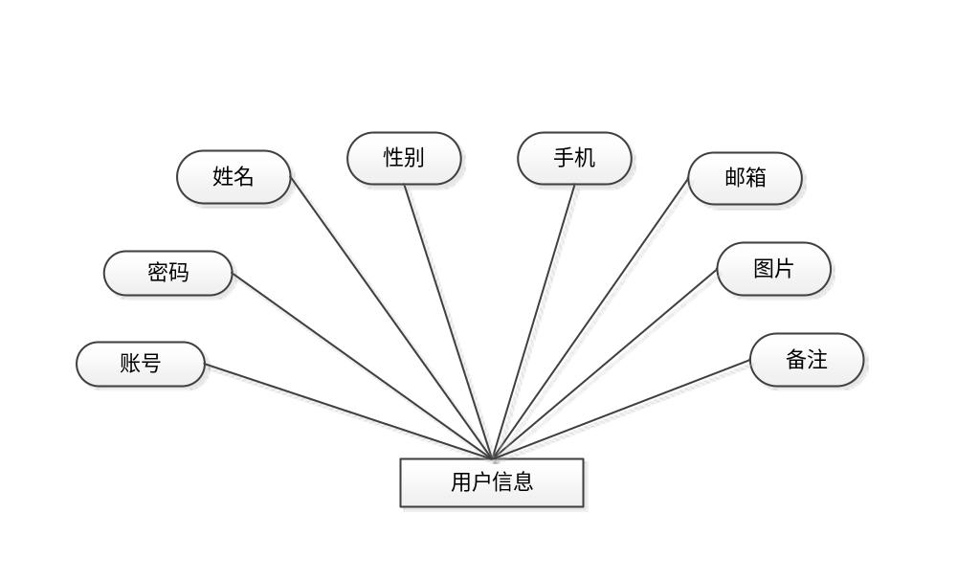
用户信息

Slide 7
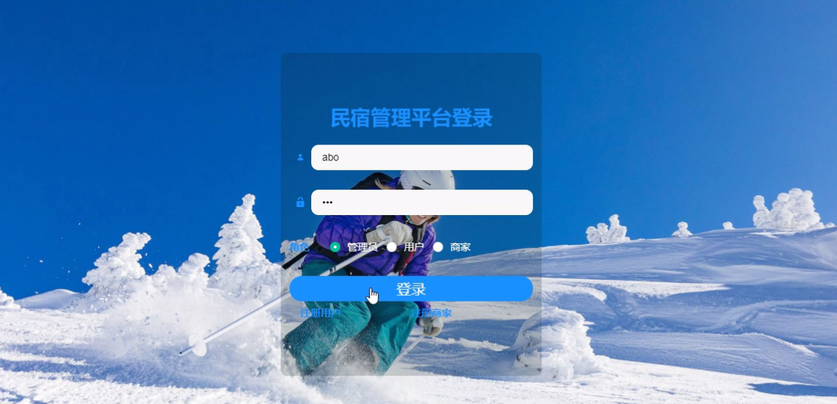
管理员登录界面图

Slide 8
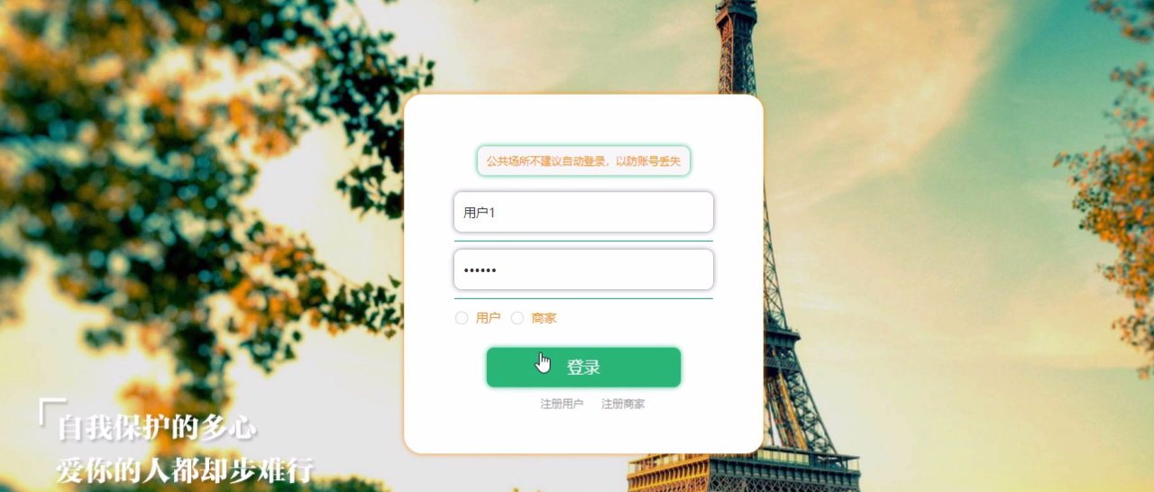
用户登陆界面图

Slide 9
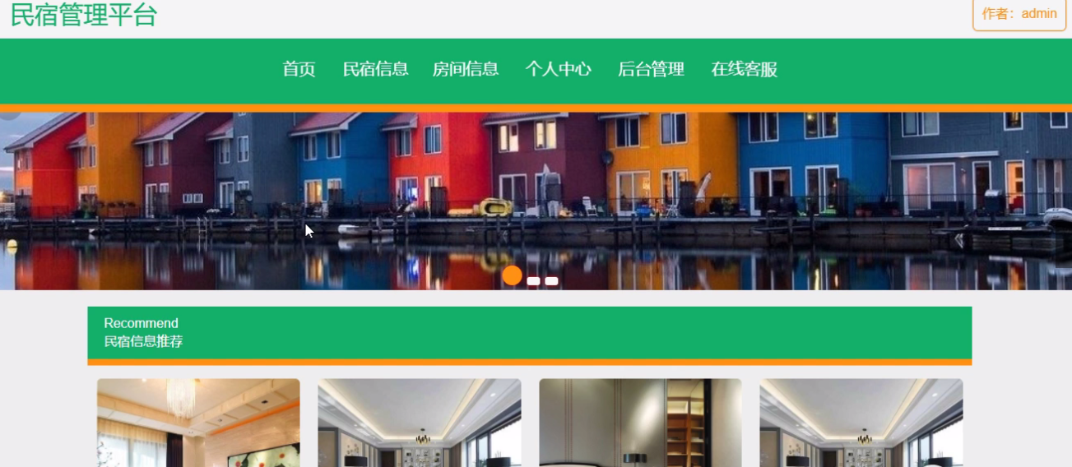
前台首页界面图

Slide 10
性能测试
任何一款程序开发成功后都必须通过软件测试，它是保障软件稳定运行的前提。测试最主要的一步就是性能测试，性能测试内容如下：
(1)对于测试的速度有一定的要求，速度必须快，而且对于测试出来的错误问题一定以最快的速度进行处理解决，并且进行再次测试，保证整个系统运行的安全性。
(2)在系统测试的时候要将测试所用到的测试计划和测试报告保管好，方便后期系统的运行使用后的整体维护操作。
(3)软件测试整个过程中的聚类现象应优先考虑。
(4)对于整体系统测试，不要用自己的思想去认可整个系统，而是从公正的角度的进行对系统进行认可，是否符系统的整合应用。

Slide 11
测试结果
测试评估的结果是民宿管理平台系统满足要求中的所有功能，处理大多数错误条件，修复大多数错误并通过测试。民宿管理平台系统的基本功能都是可行的，不管是系统里面的功能还是界面的设计都是可值得推广宣传的。。

Slide 12
总 结
民宿管理平台系统的整体功能模块的实现，主要是对自己在大学这几年时间所学内容的一个测试，对于系统，主要是通过现在智能化的民宿管理平台系统进行开始系统的实现，并且可以根据需求进行数据信息的增加修改删除等操作，完美的解决了当下民宿管理平台系统中所遇到的问题。
经过一个学期的毕业设计的实现完成已接近尾声，到目前为止，当我回想起整个学期的系统开发日，收获颇丰。毕业设计的主要任务是建立一个智能化的民宿管理平台系统的信息系统，主要使用SpringBoot框架和Mysql数据库的开发工具，对系统的每个功能模块进行相对应的操作，最后，系统调试结果表明系统基本可以满足功能要求。
民宿管理平台系统的开发对我大学学习的改进有很大帮助。它使我能够学习计算机知识的相关技术方面问题及与人交往的沟通交流方面，让我意识到无论我们做什么，我们都需要坚持不懈，努力工作，只有这样尝试了并且坚持去做了，

Slide 13
致谢
时间过得像箭一样，太阳就像一条船。毕业论文即时结束也意味着我大学四年的大学生活即将结束。论文写作乏味而富有挑战性，指导老师的指导，同学与老师支持鼓励是我坚持完成论文来源。首先，我要感谢我的导师老师在论文开篇，初稿，设计提出宝贵意见，没有老师对我的辛苦栽培，并且严格的要求，我是不可能顺利完成我的论文。在这里，我还要感谢我的妈妈和爸爸，多少感恩的话想要对你们说，我想通过我的学习成果来回报你们，永远祝你们健康幸福！最后，我要感谢所有帮助过我的老师，同学和朋友，并度过了许多快乐和难忘的日子。我希望你们永远幸福快乐。

Slide 14
End
谢谢大家

